Slide 1

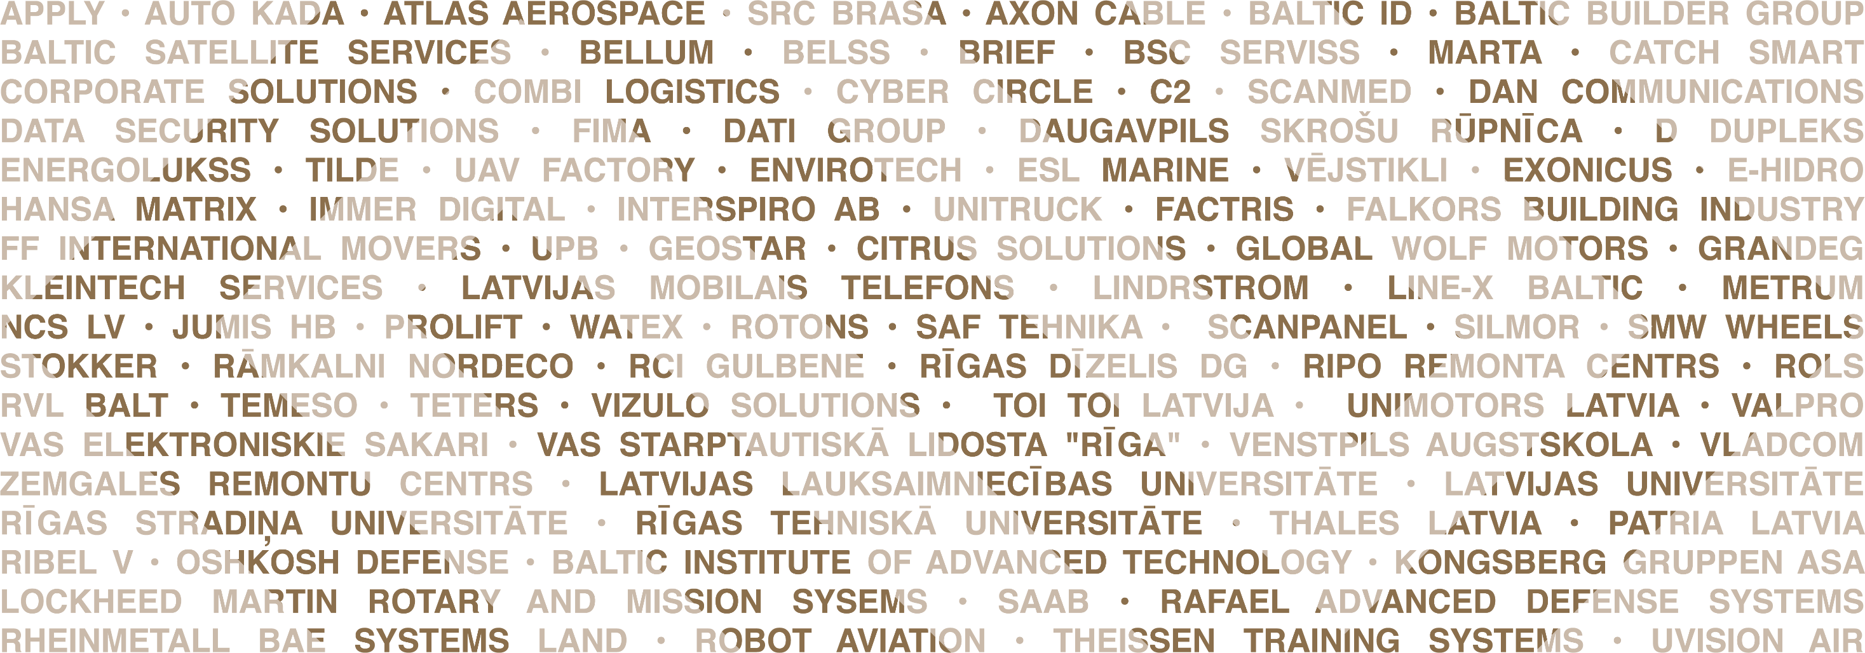
DAIF Latvija par būvmateriālu izmaksu - energo resursu un metāla pieejamību
Latvijas Būvniecības padomes sēde
17/02/2022

Slide 2
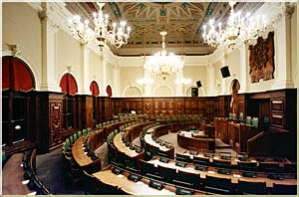

Paziņojums
par Nacionālo attīstības plānu 2021.–2027. gadam (NAP2027)
Saeima 2020.jūlija sēdē, apstiprinot NAP2027:
...uzskata, ka Covid-19 izraisītā krīze ir skaidri pierādījusi nepieciešamību pēc piegādes drošības risinājumiem, kas garantētu kritiski svarīgo materiāltehnisko līdzekļu pieejamību un nodrošinājumu līdzīgu krīžu laikā. Drošās piegādes ķēdes būtu jāveido ciešā valsts sektora un privātā sektora sadarbībā visaptverošas valsts aizsardzības sistēmas ietvaros, tādējādi būtiski palielinot valsts spējas pārvarēt dažādas iespējamās krīzes;
...
ņemot vērā, ka makroekonomiskās prognozes turpmākajiem gadiem ir neskaidras, attiecībā uz Covid-19 izplatību pasaulē var īstenoties dažādi nākotnes scenāriji, valsts ilgtermiņa attīstība ir atkarīga arī no Covid-19 dēļ noteiktajiem ierobežojumiem un valsts atbalsta pasākumiem, ir svarīgi īstenot pārdomātus ieguldījumus jomās, no kuru veiktspējas vistiešāk ir atkarīga sabiedrības drošība un veselība, kā arī Covid-19 viļņa seku mazināšana, tas ir, veselības aprūpē un slimību profilaksē, mūžizglītībā, zinātnē un pētniecībā, īpaši biomedicīnā, civilajā aizsardzībā, īpašu uzmanību pievēršot materiālajām rezervēm un vietējās pārtikas nodrošinājumam, individuālajā drošumspējā, lai uzlabotu iedzīvotāju gatavību pielāgoties mainīgajiem dzīves apstākļiem, kā arī stimulēt tautsaimniecību, lai ļautu krīzes skartajām nozarēm, tai skaitā MVU, pielāgoties jaunajiem apstākļiem un turpināt darbību, ievērojot visus nepieciešamos drošības pasākumus;...

Slide 3

Nacionālajās industriālajās pamatnostādnēs 2021.-2027.gadam (NIP), kuras ir pamats investīcijām nacionālā līmenī ANM un ES SF Darbības programmas ietvaros, ir ietverti DAIF Latvija priekšlikumi:
„Ir svarīgi īstenot pārdomātus ieguldījumus jomās, no kuru veiktspējas vistiešāk ir atkarīga sabiedrības drošība un veselība, kā arī Covid-19 viļņa seku mazināšana.”;
„Latvijai un Eiropai ir maksimāli jāizmanto lokalizācija kā iespēja, kas ļauj atjaunot Latvijā Eiropas daļu ražošanas duālā pielietojuma sektoros. Latvijai aktuāli koncentrēties uz lokalizāciju drošības un aizsardzības jomā, kas veicinātu ne tikai iekļaušanos augsta pievienotās vērības tīklos, bet arī drošās piegādes ķēdēs.”
„Pateicoties Latvijas dalībai NATO, drošības un aizsardzības industrijas ir orientētas uz starptautisko sadarbību. Tās daudz vieglāk var iekļauties starptautiskās piegādes ķēdēs un konkurēt konkrētās produktu nišās. Šīs Latvijas uzņēmēju kapacitātes ir jāstiprina gan caur stratēģisko kompetenču attīstību darba tirgū, gan veidojot aizsardzības industrijas zināšanu pārnesi uz vietējo apstrādes rūpniecības industriju platformām, komercializējot produktus sabiedrības vajadzību apmierināšanai. Ir jāievieš industriālās sadarbes koncepts caur R&D programmām un atbalstu komersantu dalībai starptautisku projektu realizācijā.”
„Covid-19 izraisītā krīze ir skaidri pierādījusi nepieciešamību pēc piegādes drošības risinājumiem, kas garantētu kritiski svarīgu materiāltehnisko līdzekļu un preču (tostarp pārtikas) pieejamību un nodrošinājumu līdzīgu krīžu laikā. Drošās piegādes ķēdes būtu jāveido ciešā valsts sektora un privātā sektora sadarbībā visaptverošas valsts aizsardzības sistēmas ietvaros, tādējādi būtiski palielinot valsts spējas pārvarēt dažādas iespējamās krīzes”.

Slide 4


Slide 5
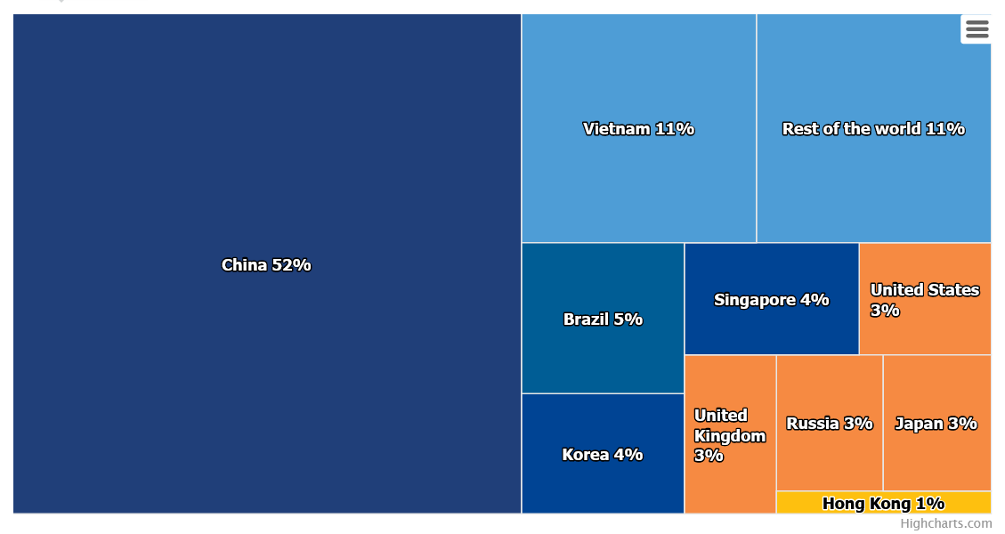
ES Jaunā industriālā stratēģija 2021 un stratēģiskā autonomija
ES, kas ir lielākā importētāja un eksportētāja, atvērtība tirdzniecībai un ieguldījumiem ir izaugsmes un elastīguma stiprums. Tomēr Covid-19 ir parādījusi traucējumus globālajā piegādes ķēdē un novedusi pie kritisku produktu trūkuma Eiropā. Tāpēc mums ir jāturpina uzlabot mūsu atvērto stratēģisko autonomiju galvenajās jomās, kā tas jau ir noteikts ES rūpniecības stratēģijā 2020. gadam.
Eiropas Komisija ierosina: Diversificētas starptautiskās partnerattiecības: nodrošināt, ka tirdzniecībai un ieguldījumiem arī turpmāk ir būtiska nozīme mūsu ekonomiskās elastības veidošanā.
Veidot industriālās alianses — kas palīdz piesaistīt privātos ieguldītājus, lai apspriestu jaunas uzņēmējdarbības partnerības un modeļus tā, lai tie būtu atvērti, pārredzami un pilnībā atbilstu konkurences noteikumiem, un ja tiem ir potenciāls radīt augstas kvalitātes darbavietas. Alianses nodrošina plašu un principā atvērtu platformu un īpašu uzmanību pievērsīs jaunu uzņēmumu un MVU iesaistīšanai.
Uzraudzīt stratēģiskās atkarības: first report analysing the EU’s strategic dependencies Ziņojumā identificēti 137 produkti jutīgās ekosistēmās, attiecībā uz kuriem ES ir ļoti atkarīga no ārvalstu avotiem un izstrādāts ceļš uz konkurētspējīgu un tīru metālu.

Slide 6
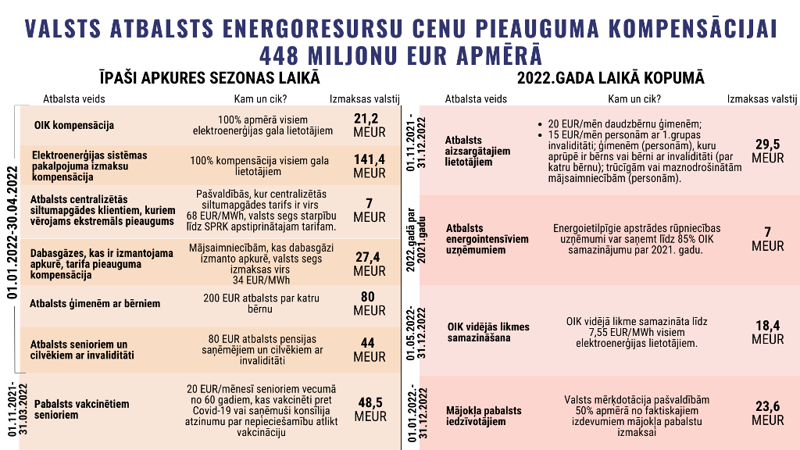
DAIF Latvija rosina mazināt energoatkarību no Krievijas un nodrošināt energo izmaksu konkurētspēju Baltijā ilgtermiņā

Slide 7
DAIF Latvija rosina Ekonomikas minitriju pielikt visas pūles, lai mazinātu atkarību no Krievijas metāla, atjaunotu tā ražošanu Liepājā un atbalstītu tiešās privātās investīcijas
Latvija importē tērauda un metāla preces (kanālu stieņus, leņķus un velmētās loksnes) 898 miljonu eiro apmērā.
Galvenais piegādātājs Latvijai ir Krievija 453 MEUR apmērā (vairāk nekā 50%).
Latvija eksportē šīs grupas preces 699 MEUR apmērā, ievērojama tās daļa - 220 MEUR apmērā ir Latvijā savāktie metāllūžņi, no kuriem vairāk nekā 90% tiek eksportēti uz Turciju.
Latvijas pašu vajadzības pēc šīs grupas precēm 2021.gadā atbilda 419 MEUR.
2021.gadā Krievija vairākkārt ieviesa vienpusējus tērauda eksporta regulējumus, piemērojot kvotas, papildu nodevas un nodokļus tērauda, metāla un tērauda izstrādājumu eksportam u.c.
Liepājas Steel pieder vienīgā iekārta Baltijā, kuras darbības atsākšana ļaus ražot produktus pēc pieprasījuma Latvijā un nodrošināt Baltijas reģiona autonomiju neatkarīgi no galvenā piegādātāja - Krievijas.

Slide 8
Ekonomikas ministrijai sadarbībā ar nozaru un starpnozaru biznesa biedrībām pildīti Ministru kabineta uzdevumus
21/01/2021MK informatīvais ziņojums „Par priekšlikumiem kārtībai, kādā noteikt stratēģiski nozīmīgu preču un prekursoru sarakstu, kuru uzkrājumi veidojami krīzes laikā un kuru aprite brīvajā tirgū un eksports ir ierobežojams" (ziņoja EM), protokollēmumā iekļauts - EM, SM un ZM līdz 01/12/2021 atbilstoši kompetencei izveidot katrai nozarei atsevišķus stratēģiski nozīmīgu preču, izejvielu, materiālu un prekursoru sarakstus, kuru uzkrājumi veidojami krīzes laikā un kuru aprite brīvajā tirgū un eksports ir ierobežojams.
08/04/2021 MK sēdes protokollēmumā par Informatīvo ziņojumu „Priekšlikumi loģistikas risinājumiem, lai nodrošinātu Latvijā ražotās pārtikas un rūpniecības, kā arī pirmās nepieciešamības importa preču rezervju veidošanu krīzes un kara situācijās, kā arī to izplatīšanu" (ziņoja AM), uzdots EM un ZM līdz 01/12/2021, veidot katrai nozarei būtisko preču, izejvielu, materiālu sarakstus, identificēt to iegādes vai ražošanas autonomijas pakāpi Latvijā, t.i., vai iespējams nodrošināt ar vietējiem resursiem (dabas resursi, ražošana un tās kapacitāte); vai varētu ražot, vai ražot, atbalstot vietējo rūpniecību; pieejams tikai importējot; no tautsaimniecības mobilizējamie resursi.

Slide 9

Paldies par uzklausīšanu un raugāmies uz sadarbību!
#partnerībasspēks

